Slide 1
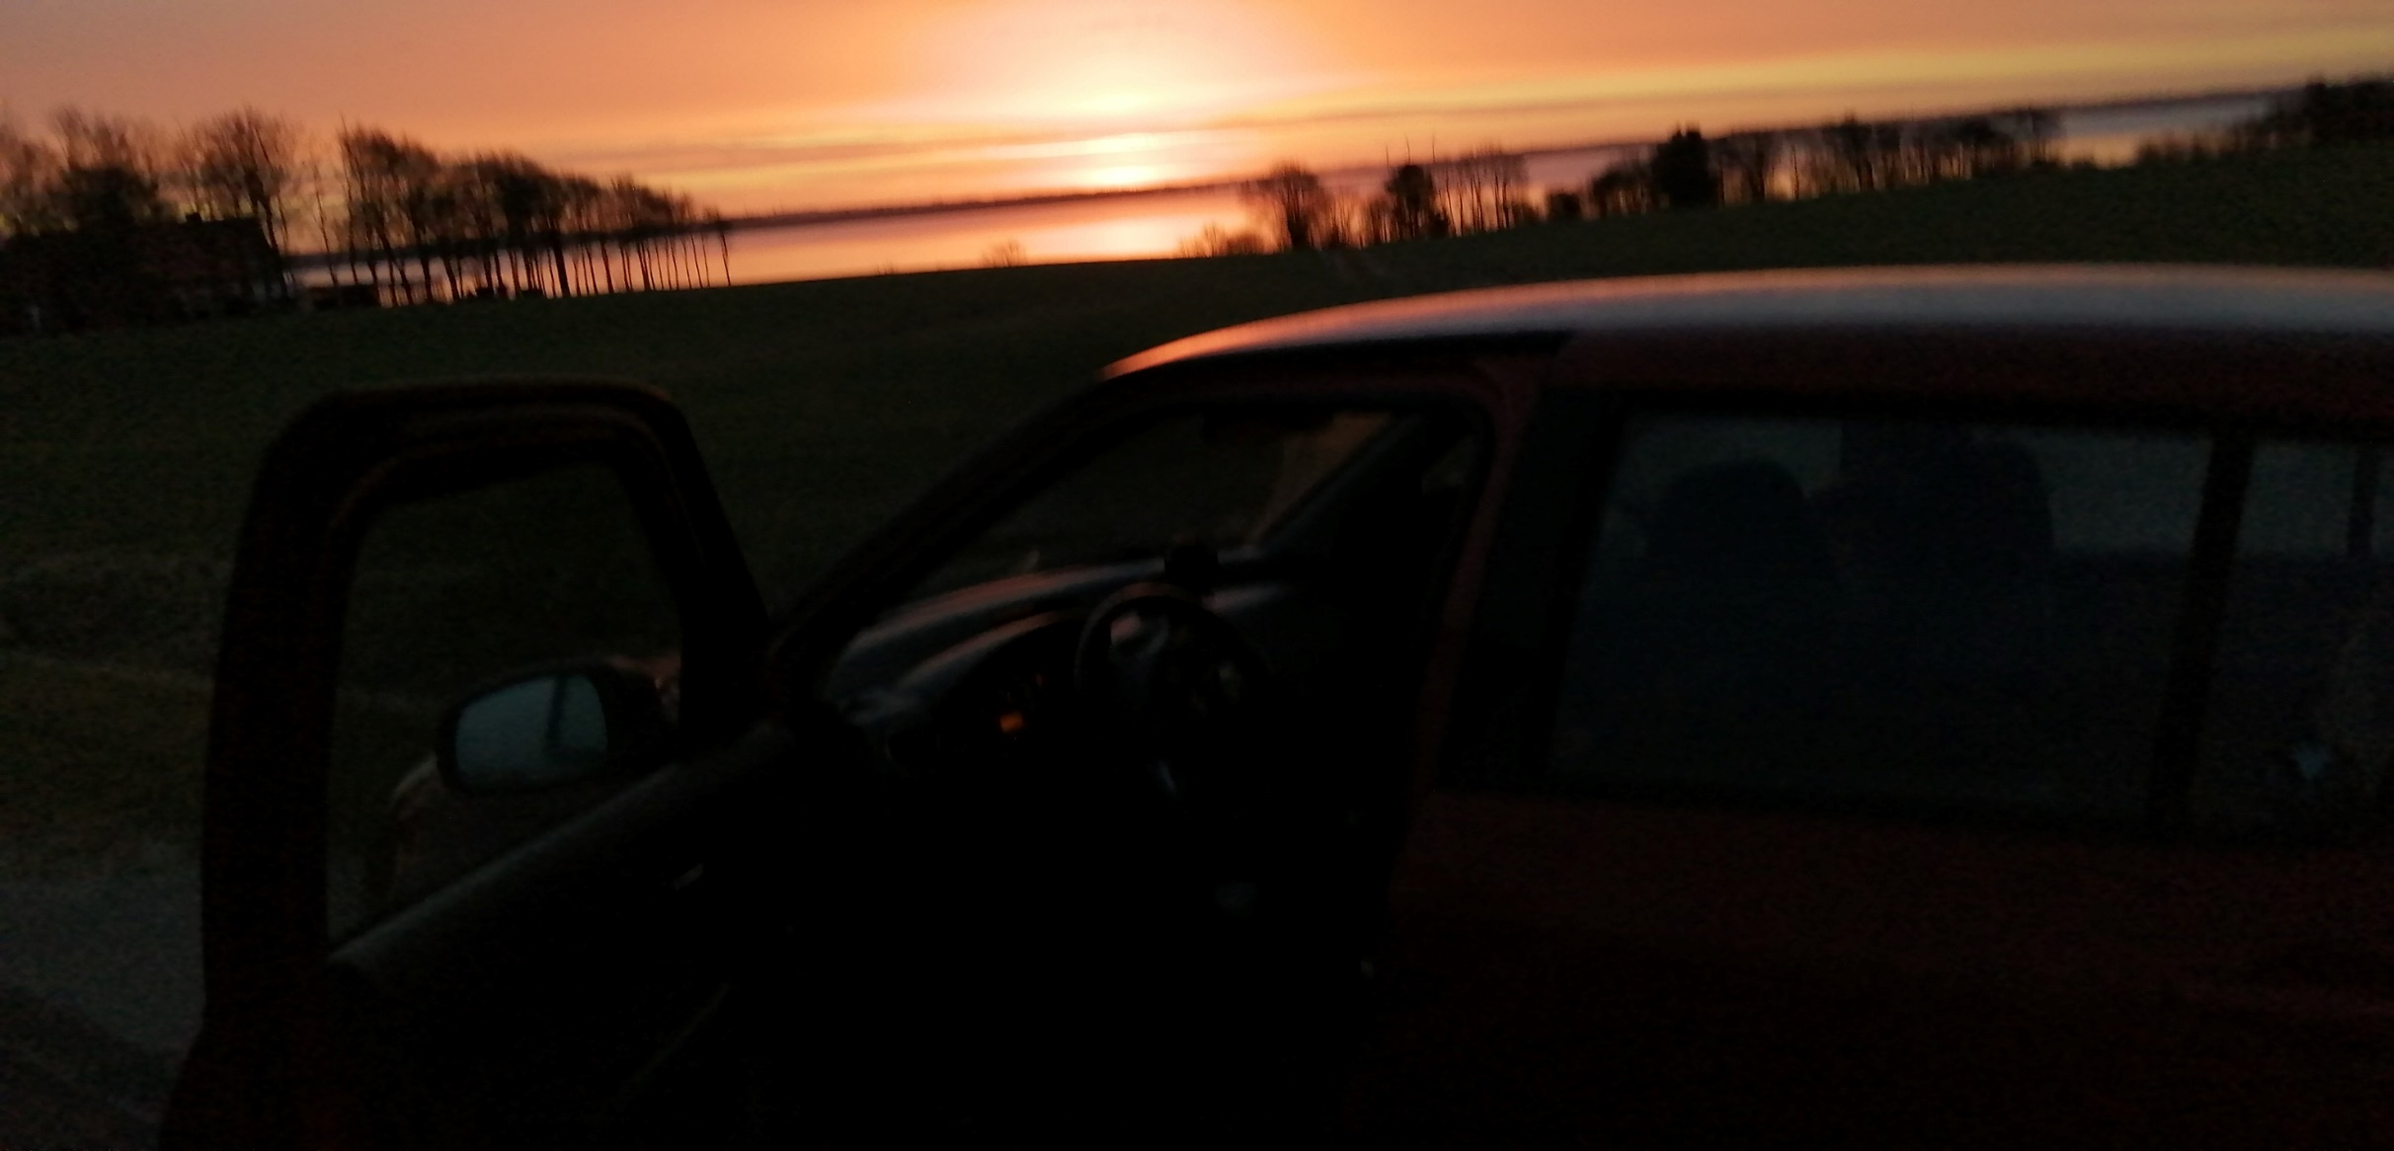
56 elever+7 detektiver
Lokalt forankret m. stærke rødder/Grundlagt i 1991
Positiv tendens til nye elever udefra
Ude-SFO/Leg & naturen i fokus
Vi er gode til inklusion & høj trivsel
60 elever
10-15 ansatte
Omsætning 5,3 mio.
Ca. 40 familier
Ude-SFO tilknyttet
Vi bliver ét hus
Vi er gode til inklusion høj trivsel

Slide 2
Fundet sit ståsted som en tryg, moderne, lille skole, der giver børnene en god start på skolegangen og en god ballast videre frem i livet.
60 elever
10-15 ansatte
Omsætning 5,3 mio.
Ca. 40 familier
Ude-SFO tilknyttet
Vi bliver ét hus
Vi er gode til inklusion høj trivsel

Slide 3
Vi rejser som Kold, ud i verden og snuser til det helt store men også gerne her i nærmiljøet/Mors
Vi møder og vækker børnene hvor de er

Slide 4
*Årlige lejrture for alle klasser samt hyggelige traditioner, spændende emneuger og arrangementer fordelt henover året
• Engelsk fra 0. klasse, tysk fra 4. klasse og fysik fra 6. kl.
Computere og IPads til rådighed i undervisningen

Slide 5
Traditioner & Fornyelser/Villige til at udvikle os/lytter & handler
Dygtig, dejlig menneskelig & fleksibel personalegruppe

Slide 6
